Slide 1
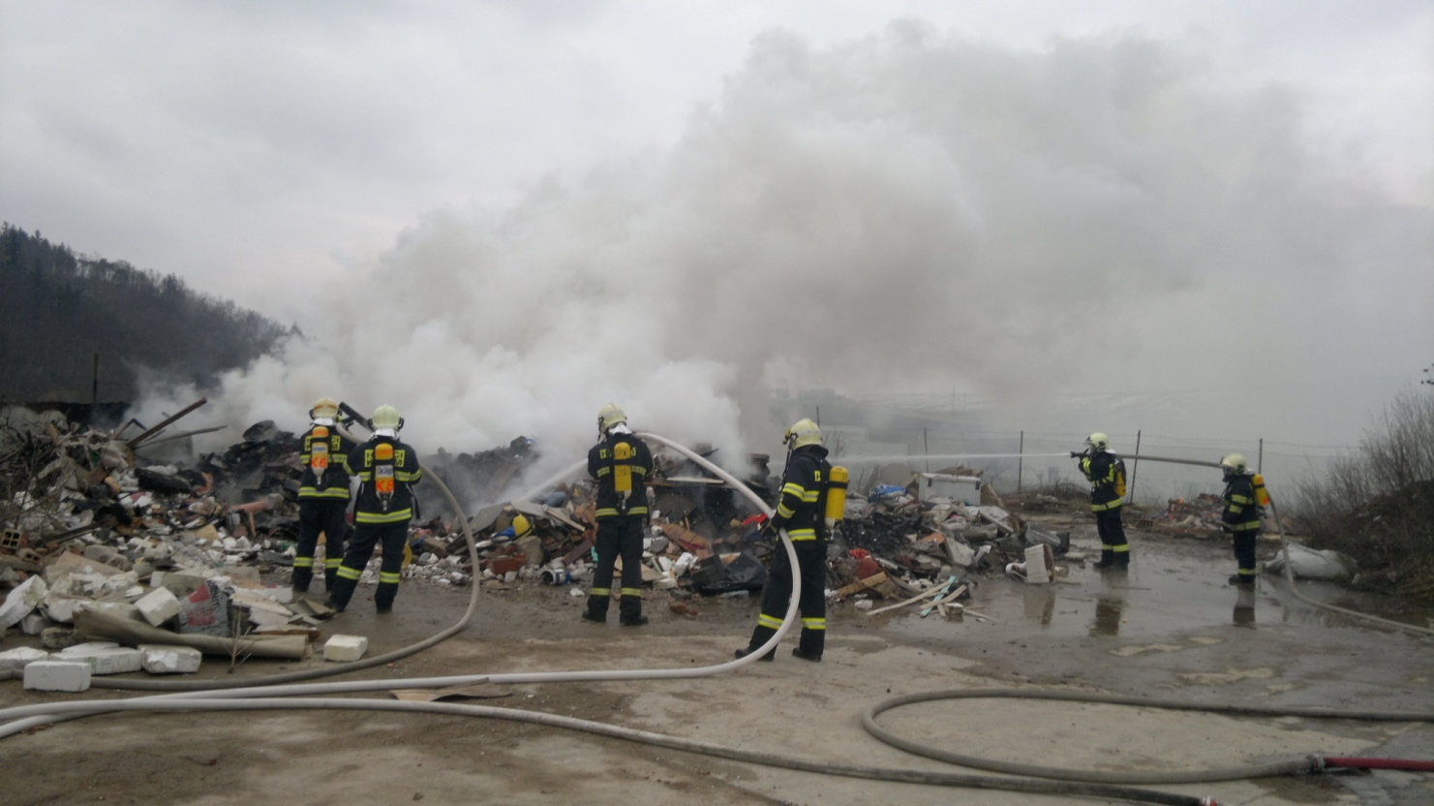
Požární prevence
Zuzana Coufalová 2013
Obr. 1 Požár skládky - JSDH Kuřim

Slide 2
133/1985 Sb. o požární ochraně ve znění pozdějších předpisů
Každá osoba je povinna:
chovat se tak, aby jeho chováním nedošlo ke vzniku požáru, a pokud již k požáru došlo, aby dokázal co nejrychleji a nejefektivněji situaci řešit,
pokud má na starosti člověka, který je zbaven schopnosti posoudit následky svého jednání, dbát na to, aby svým jednáním nezpůsobil požár,
plnit příkazy a dodržovat zákazy týkající se požární ochrany,
mít v prostorách ve svém vlastnictví uzpůsobené podmínky pro rychlé zdolávání požáru,
se spotřebiči zacházet tak, jak je uvedeno v návodech týkajících se požární ochrany výrobků.

Slide 3
Zamezení vzniku požáru
V domácnosti:
nikdy nenechávejte hořet svíčky bez dozoru a v jejich nejbližším okolí by neměly být materiály, na které by se mohl požár přenést, jako například zapálená svíčka vedle papírové skládačky,
nainstalujte hasicí přístroje a nainstalujte požární hlásiče,
zamezte dětem přístup k otevřenému ohni,
dodržujte pokyny pro správné používání elektrických přístrojů,
neodcházejte od zapnutého sporáku a nenechávejte ho bez dozoru,
udržujte dobrý technický stav elektrických spotřebičů, topidel a jiné techniky,
nebezpečné látky skladujte na bezpečném místě nejlépe mimo obytné části.

Slide 4
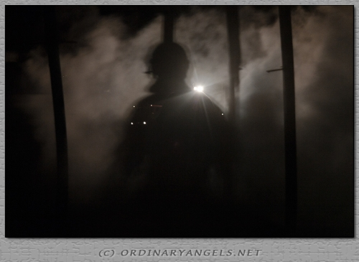
V přírodě:
ohniště rozdělávejte jen na povolených místech a po jeho použití vše správně uhaste a zabezpečte,
nevypalujte travní
porosty nebo křoviny,
nekuřte v přírodě.
Obr. 2 požár lesa

Slide 5
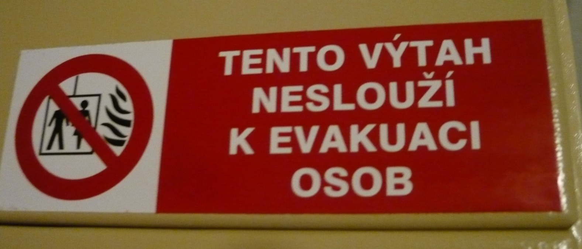
Požární poplach – opuštění budovy
Po vyhlášení poplachu se řiďte evakuačním plánem dané budovy,
dostaňte se co nejrychleji z budovy,
opusťte budovu únikovými cestami.
Obr. 3 Informační cedule v panelovém domě

Slide 6
Úniková cesta
„ Komunikace, která umožňuje bezpečnou evakuaci osob ze stavby nebo z její části ohrožené požárem na volné prostranství, kde nemohou být ohroženy.“ (HZS JMK [online], 2011)
Musí být zřetelně označeny,
většinou zelenými cedulemi s nápisy EXIT, nebo je na nich vyobrazen panák a šipka pro směr východu,
cedule musí být umístěny všude, kde se mění směr únikové cesty, při změně podlaží a všude kde se kříží komunikace,
musí být stále volně průchozí,
musí být dobře osvětleny,
únikovými cestami mohou být eskalátory, rampy a evakuační výtahy.

Slide 7
Dva druhy únikových cest
Nechráněné únikové cesty
trvale volné komunikační prostory vyústěny na volné prostranství,
nemusí být od ostatní části budovy konstrukčně odděleny,
šířka cesty je 550 mm.
Chráněné únikové cesty
trvale volné komunikační prostory vyústěny na volné prostranství,
od ostatních částí v budově odděleny požárně-konstrukčními prvky,
šířka cesty je 825 mm.

Slide 8
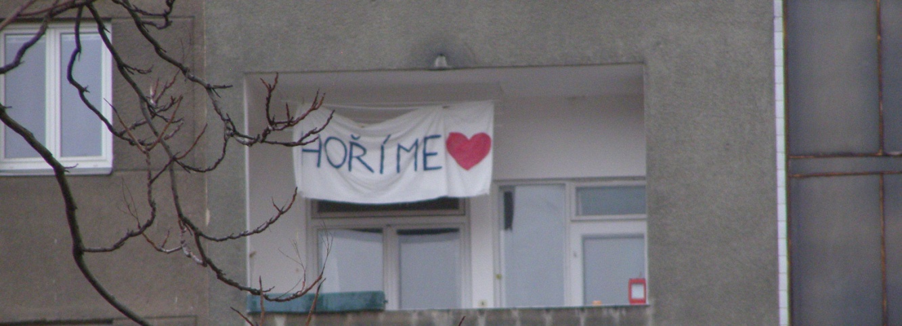
Požární poplach – v uzavřené místnosti
Pokud je znemožněn odchod z budovy:
Dýchací cesty si chraňte navlhčeným kusem látky,
pokud je místnost zakouřená, zdržujte se při zemi, kde je vzduch čistější,
nerozsvěcujte světla,
pokud jsou dveře horké, neotevírejte je, ale utěsněte otvory pod dveřmi,
zavolejte na linku 150 a vyvěste například kus látky z okna, abyste na sebe upozornily,
čekejte na příjezd záchranářů
Obr. 4 Balkon nad PS Lidickou

Slide 9
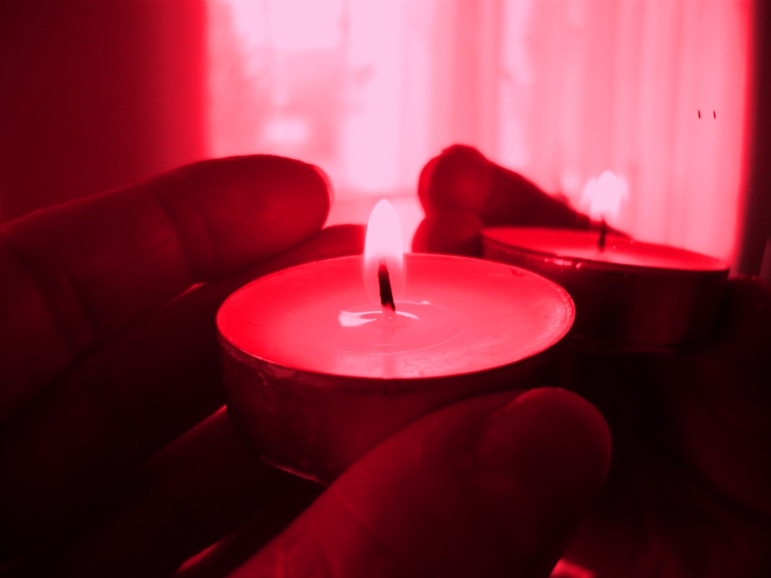
Hoření
Hoření definujeme jako „ „proces, při kterém mezi sebou vzájemně reagují hořlavá látka a oxidační prostředek (nejčastěji vzdušný kyslík) za vývinu tepla, světla a zplodin hoření.“ (MV HZS ČR, [online] 2009)
Obr. 5 Hoření svíčky

Slide 10
Dělení
Dokonalé hoření
při dobré výměně plynů (dokonalé chemické reakci),
dochází ke spalování s vysokými teplotami,
zplodiny již nejsou schopny dalšího hoření.
Nedokonalé hoření
obsah kyslíku ve vzduchu pod určitou hranicí,
dochází k tzv. nedokonalému spalování za vzniku, toxických a výbušných látek,
Látky jsou schopny dalšího hoření.

Slide 11
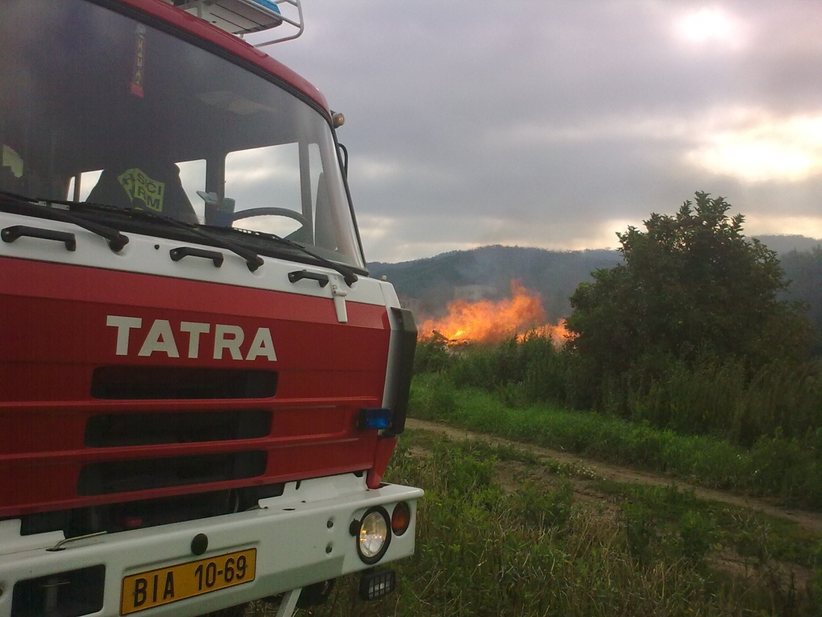
Požár
Požár definujeme „každé nežádoucí hoření, při kterém došlo k usmrcení nebo zranění osob a zvířat, ke škodám na materiálních hodnotách nebo životním prostředí a nežádoucí hoření, při kterém byly osoby, zvířata, materiální hodnoty nebo životní prostředí bezprostředně ohroženy.“ (SH ČMS, 2008, s. 27)
Obr. 6 Vozidlo JSDH Kuřim

Slide 12
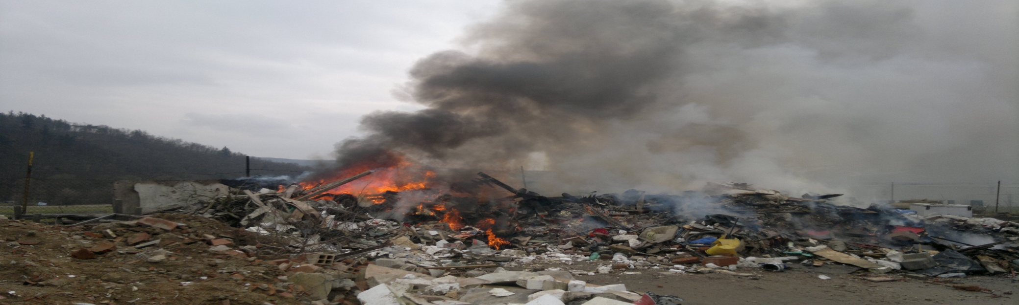
3 základní podmínky požáru
světelné záření,
tepelné záření,
zplodiny.
Obr. 7 Hoření skládky – zásah JSDH Kuřim

Slide 13
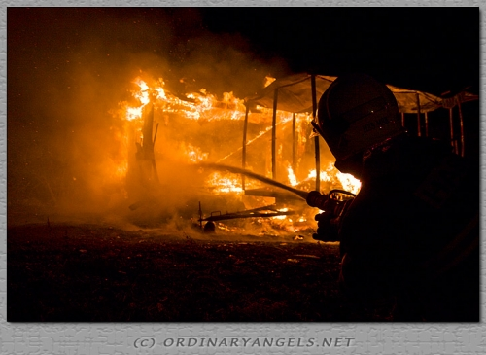
Světelné záření Tepelné záření
Viditelná část požáru = plamen,
barva a plamene může prozradit, které látka hoří.
Šíří se:
Sáláním - ztěžuje práci hasičů na místě zásahu,
vedením – požár se může rozšířit,
prouděním - může se založit nové ohnisko požáru.
Obr. 8 Požár

Slide 14
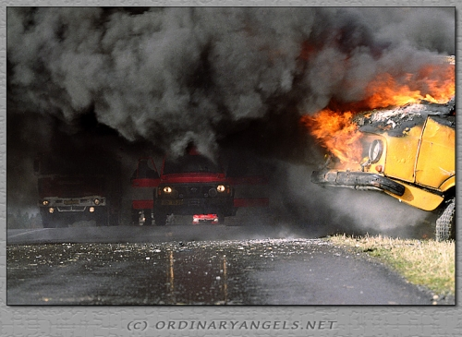
Zplodiny
Nejvíce negativní jev požáru,
kapalné, pevné a plynné produkty hoření,
nejčastější příčina smrti z místa požáru je kvůli nadýchání zplodin,
mezi nejnebezpečnější producenty jedovatých zplodin řadíme plasty, molitan, polyester atd.
Obr. 9 Dopravní nehoda

Slide 15
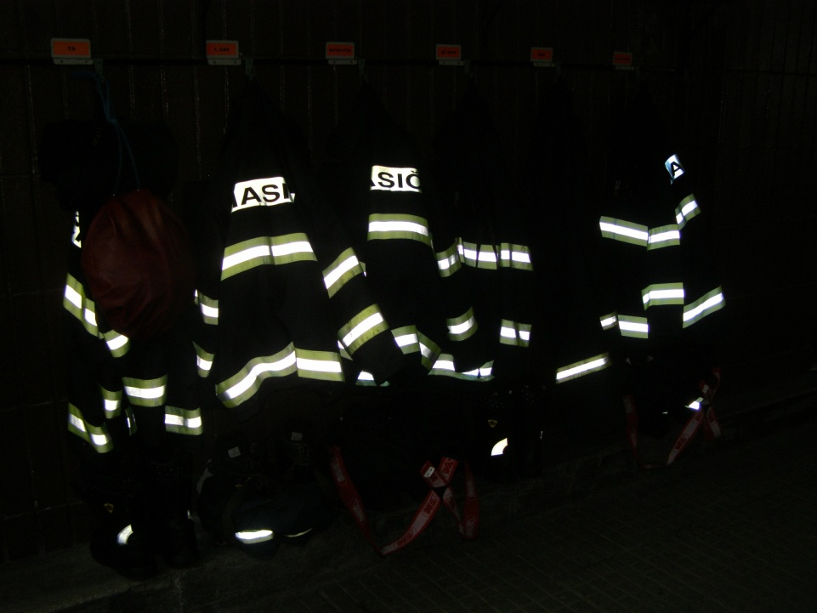
Nebezpečné zplodiny
Oxid uhelnatý (CO)
plyn bez barvy a zápachu,
při nedokonalém hoření v uzavřených
prostorech,
jedovatý a se vzduchem výbušný,
ztráta vědomí bez náznaku nevolnosti
a následovná smrt.
Oxid uhličitý (CO₂)
plyn bez barvy a zápachu,
při dokonalém hoření,
Dochází k zrychlenému dýchání, nevolnosti.
Oxid siřičitý (SO₂)
páchnoucí bezbarvý plyn,
v plicích vzniká kyselina siřičitá.
Chlorovodík (HCl)
bezbarvý plyn s charakteristickým zápachem,
dráždí oči a vyvolává otok horních cest dýchacích.
Obr. 10 Zásahové oděvy PS Lidická

Slide 16
Kyanovodík (HCN)
velmi jedovatý plyn bez barvy s vůní mandlí,
do organismu se dostává dýchacími cestami i kůží,
při hoření polyamidů, některých laků a lepidel.
Fosgen (COCl₂)
bezbarvý plyn se zápachem po shnilém seně,
při hoření kapalin s obsahem freonů,
jedovatost se projevuje až několik hodin po vystavení jeho účinkům.
Nitrózní plyny (NO_{x})
oxid dusný → ve vlhku změna na oxid dusičitý
oxid dusičitý je žlutohnědý až červenohnědý plyn, dráždivý pro dýchací cesty a po jeho působení postižená osoba trpí dusivým kašlem, edémem plic až udušením.
Ultrajedy
velmi nebezpečné chemické látky,
v malém množství mohou způsobit smrt,
při hoření sloučenin s obsahem chlóru a skladů s PVC.
Zplodiny pyrolýzy
nebezpečné produkty, které vznikají pouze při nedokonalém hoření.

Slide 17
Rozdělení hořlavých látek
A - hoření pevných organických látek, látky hořící plamenem nebo žhnou (dřevo, sláma, rašelina),
B - hoření kapalných látek hořících plamenem nebo tavících se tuhých látek (benzín, nafta, laky, ředidla),
C - hoření plynných látek plamenem (propan-butan, vodík),
D - hoření lehkých alkalických kovů (hořčík a jeho slitiny),
F - hoření jedlých rostlinných a živočišných olejů a tuků.

Slide 18
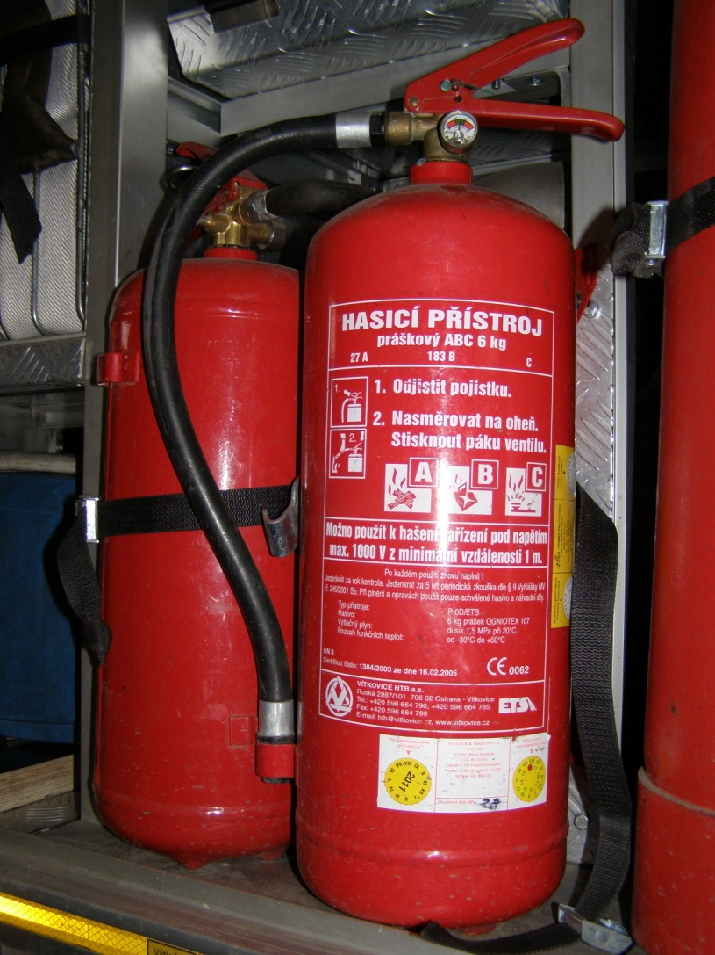
Hasicí přístroje
„prvotní protipožární zásah “ (HZS JMK [online], 2011),
používá se k hašení požáru
v jeho počátcích
dělí se podle funkce a
náplně
Dělení podle funkce:
přenosné,
pojízdné,
přívěsné.
https://www.youtube.com/watch?v=QO7KETrafeo
Obr. 11 Hasicí přístroje ve vozidle PS Lidická

Slide 19
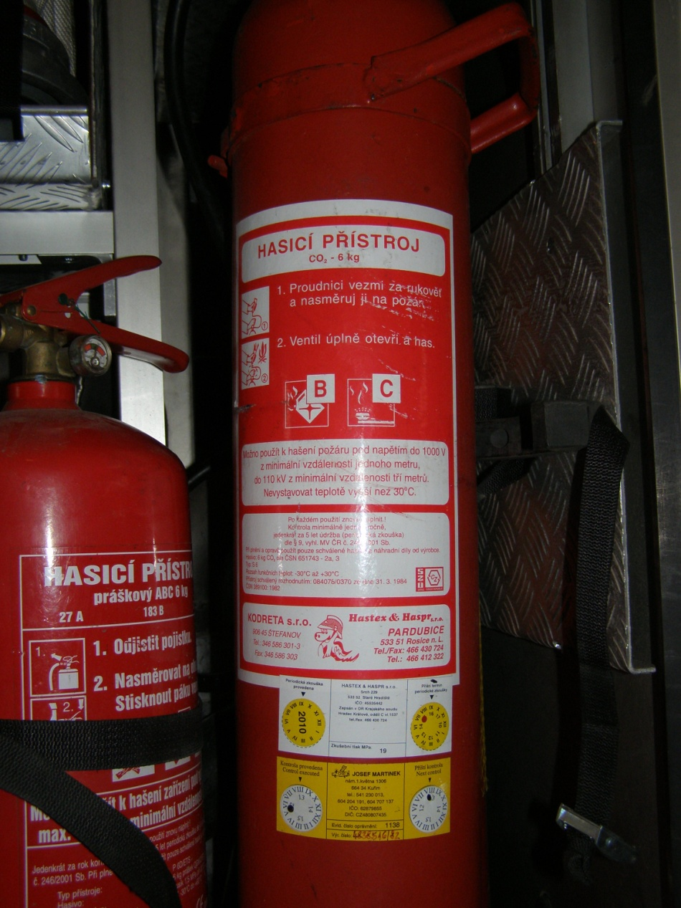
Rozdělení podle náplně
Pěnové HP
Vodní HP
Sněhové HP
Práškové HP
Halotronové HP
Obr. 12 Hasicí přístroje ve vozidle PS Lidická

Slide 20
Pěnové HP
Vhodné na hašení pevných látek, benzínu, nafty a minerálních olejů,
nevhodné pro hašení kapalin a plynů,
nesmí být použity na elektrická zařízení pod proudem a na lehké alkalické kovy.

Slide 21
Vodní HP
Vhodné pro hašení pevných látek a alkoholu,
nevhodné na hořlaviny plynné a dále pro benzín, naftu, ředidlo a na cenné materiály,
nesmí být použity na elektrické přístroje pod proudem, lehké alkalické kovy, látky prudce reagující s vodou a na jedlé rostlinné a živočišné oleje a tuky,
nejpoužívanější, ale ne univerzální.

Slide 22
Sněhové HP
Neboli CO₂,
vhodné pro elektrické přístroje pod proudem, hořlavé plyny a kapaliny a jemnou mechaniku,
nevhodné pro hašení pevných hořlavých látek,
nesmí se používat na hašení lehkých alkalických kovů, hořlavý prach a sypké látky.

Slide 23
Práškové HP
Vhodné pro hašení elektrických přístrojů pod proudem, hořlavých plynných a některých pevných látek, benzínu, nafty, olejů a elektroniky,
nevhodné k použití pro dřevo, uhlí a textil,
nesmí být použity k hašení lehkých hořlavých alkalických kovů.

Slide 24
Halotronové HP
vhodné na hašení všech materiálů kromě žhnoucích pevných látek,
určeny k hašení především automobilů, cenných materiálů, elektrických přístrojů pod proudem a jemné mechaniky a elektroniky,
nesmí být použity v nevětraných uzavřených prostorech,
nahradily halonové přístroje,
tetrachlorové (již se nepoužívají), bromidové, tetrafluoridbrometanové.
ŠKODLIVÉ K LIDSKÉMU ZDRAVÍ

Slide 25
Zdroje
MARTÍNEK, Bohumír. Ochrana člověka za mimořádných událostí: příručka pro učitele základních a středních škol. Vyd. 2., opr. a rozš. Praha: Ministerstvo vnitra, generální ředitelství Hasičského záchranného sboru ČR, 2003, 119 s. ISBN 80-866-4008-6.
HASIČSKÝ ZÁCHRANNÝ SBOR JIHOMORAVSKÉHO KRAJE. Vaše cesty k bezpečí: aneb chytré blondýnky radí...[online]. Brno, 2011 [cit. 2013-03-09]. Dostupné z: http://www.firebrno.cz/uploads/blondynky/brozurka_blondynky_2010.pdf
FOTOGRAFIE PŘEVZATY ZE STRÁNEK http://www.ordinaryangels.net, které jsou pořízené profesionálním hasičem z PS Bruntál Š. Mikulkou (Obr. 2, 8, 9) a za jejich poskytnutí jsem velmi ráda, mnou pořízené fotografie (Obr. 3-5, 10-12) a fotografie pořízené členem JSDH Kuřim (Obr. 1, 6, 7).
Videa, na které přesměrovávají odkazy prezentaci, pocházejí ze stránek http://www.ioolb.cz/ - Institut ochrany obyvatelstva.

